Slide 1
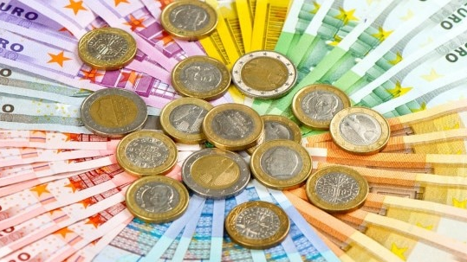
Der Euro
Anna, Ida, Margit

Slide 2
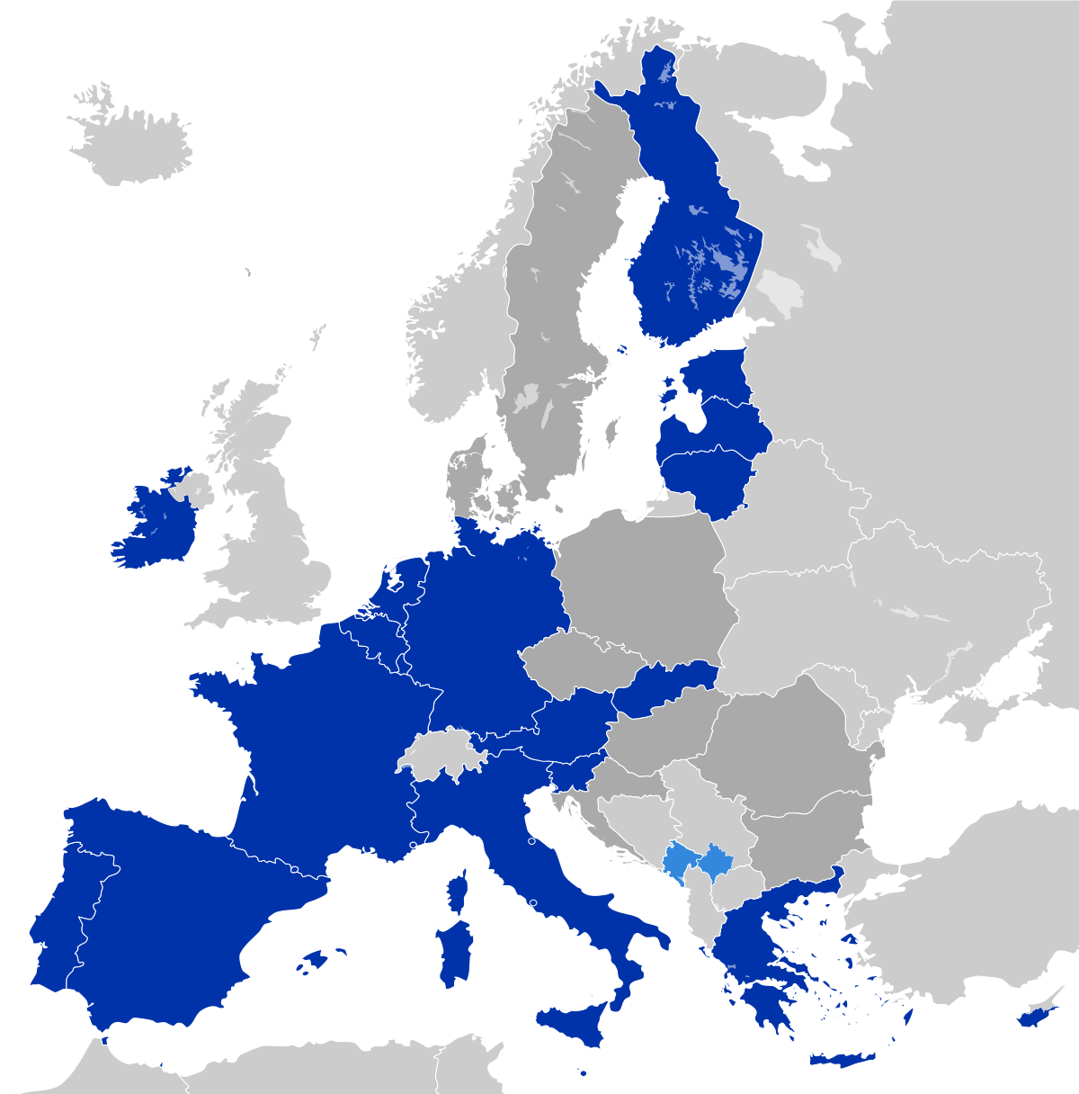
Der Euro als europäische Währung
Einführung am 1. Januar 1999
In 26 Staaten / 19 EU- Ländern
Idee von Theo Waigel
Name vom Europäischen Rat in Madrid
Für 340 000 Bürger
Wird in der EZB produziert
Früher: Groschen und Schilling

Slide 3
Vorteile des Euros:
Wegfall von Umtausch- und Absicherungskosten für Industrien
Bei Reisen fallen Wechselgebühren weg.
Ein Preisvergleich zwischen Euroländern ist transparenter.
Nachteile des Euros:
Export ist gesunken
Steuerzahler haftet für Schulden von Krisenländern
Krisenländer sind ohne Euro besser dran
Der Euro gefährdet derzeit den Europäischen Frieden

Slide 4
Gestaltung der Euro-Münzen
1 Cent, 2 Cent, 5 Cent, 10 Cent, 20 Cent, 50 Cent, 1€ und 2€ Münzen
Nach Nationalität
Gemeinsames Bild auf der Vorderseite
96 Euro- und Cent-Münzen
45 verschiedenen Rückseiten.

Slide 5
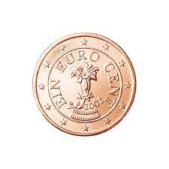
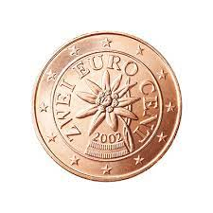
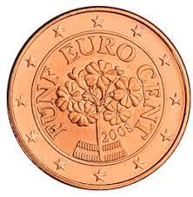
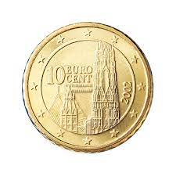
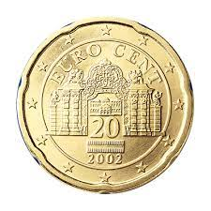
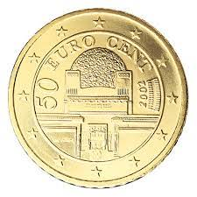
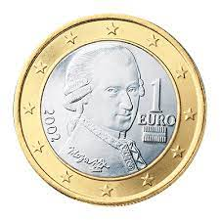
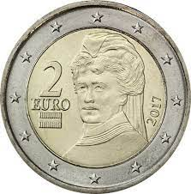
Österreichische Euro-Münzen
1 Cent: Enzian
2 Cent: Edelweiß
5 Cent: Alpenprimel
10 Cent: Stephansdom
20 Cent: Schloss Belvedere
50 Cent: Wiener Secessionsgebäude
1 Euro: Wolfgang Amadeus Mozart
2 Euro: Bertha von Suttner

Slide 6
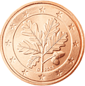
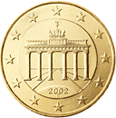
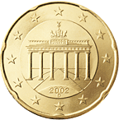
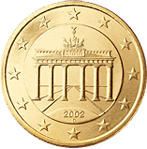
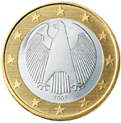
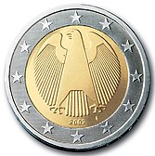
Deutsche Euro-Münzen
1 Cent: Eiche
2 Cent: Eiche
5 Cent: Eiche
10 Cent: Brandenburger Tor
20 Cent: Brandenburger Tor
50 Cent: Brandenburger Tor
1 Euro: Bundesadler
2 Euro: Bundesadler

Slide 7
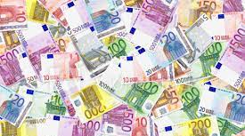
Banknoten
Neue EUROserie seit 2013
Banknoten: 5€, 10€, 20€, 50€, 100€, 200€ (500€)
Seit 4. Mai 2016 kein Druck von 500€ Banknoten mehr
Bargeld als Euro seit 2002
Gestaltungswettbewerb mit den Themen „Zeitalter und Stile in Europa“ und „abstraktes/modernes Design“
2020 26,13 Millarden Banknoten im Umlauf

Slide 8
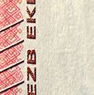
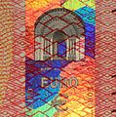
Sicherheitsmerkmale von Banknoten
Fühlbares Relief
Spezial-Folienstreifen
Verbesserte Folie mit Überdruckung
Smaragd-Zahl
Metallisierter Sicherheitsfaden
Mikroschrift

Slide 9
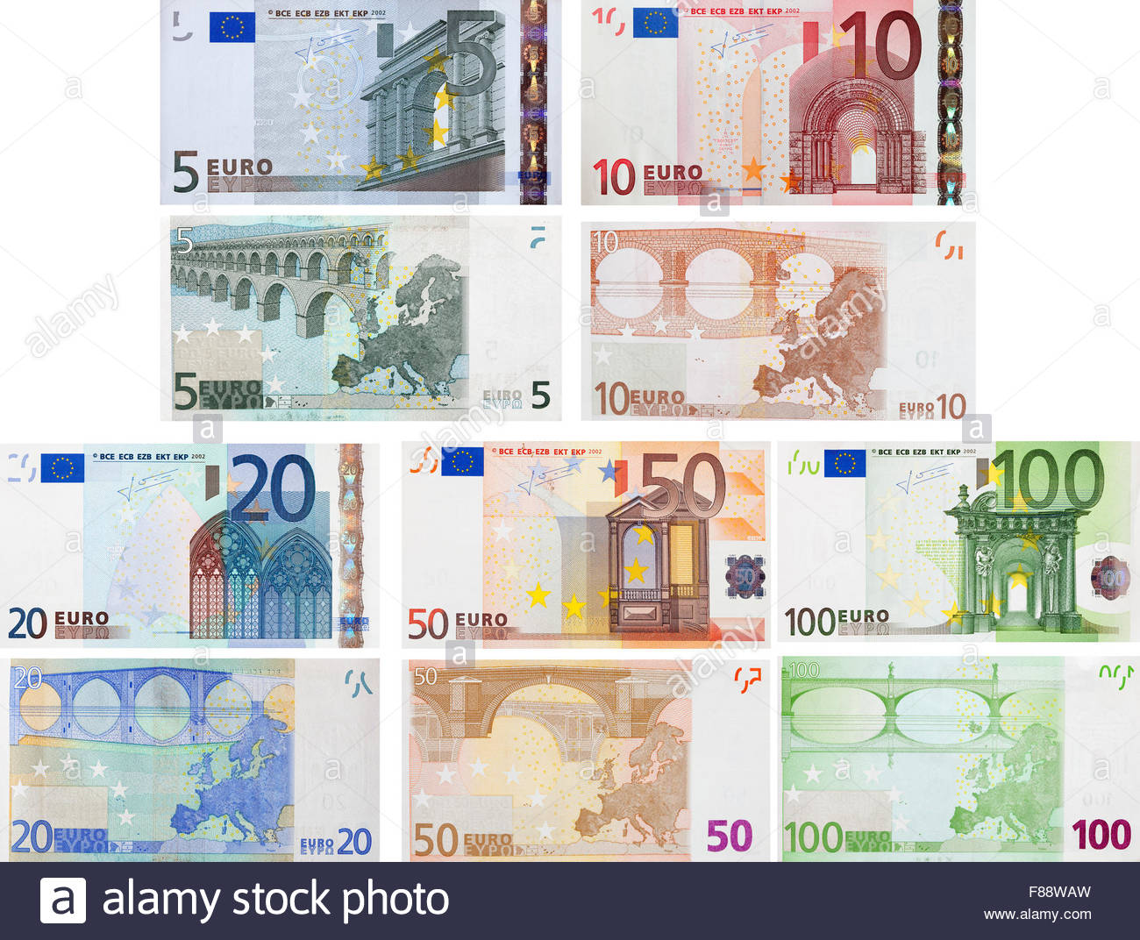
Gestaltung der Banknoten
Brücken – Rückseite
Symbolisieren Verbundenheit zwischen den Völkern Europas und zwischen Europa und der übrigen Welt.
Fenster und Tore – Vorderseite
Symbolisieren den Geist der Offenheit und der Zusammenarbeit
Schematische Europakarte
Zwei Seriennummern (horizontal und vertikal)

